Slide 1

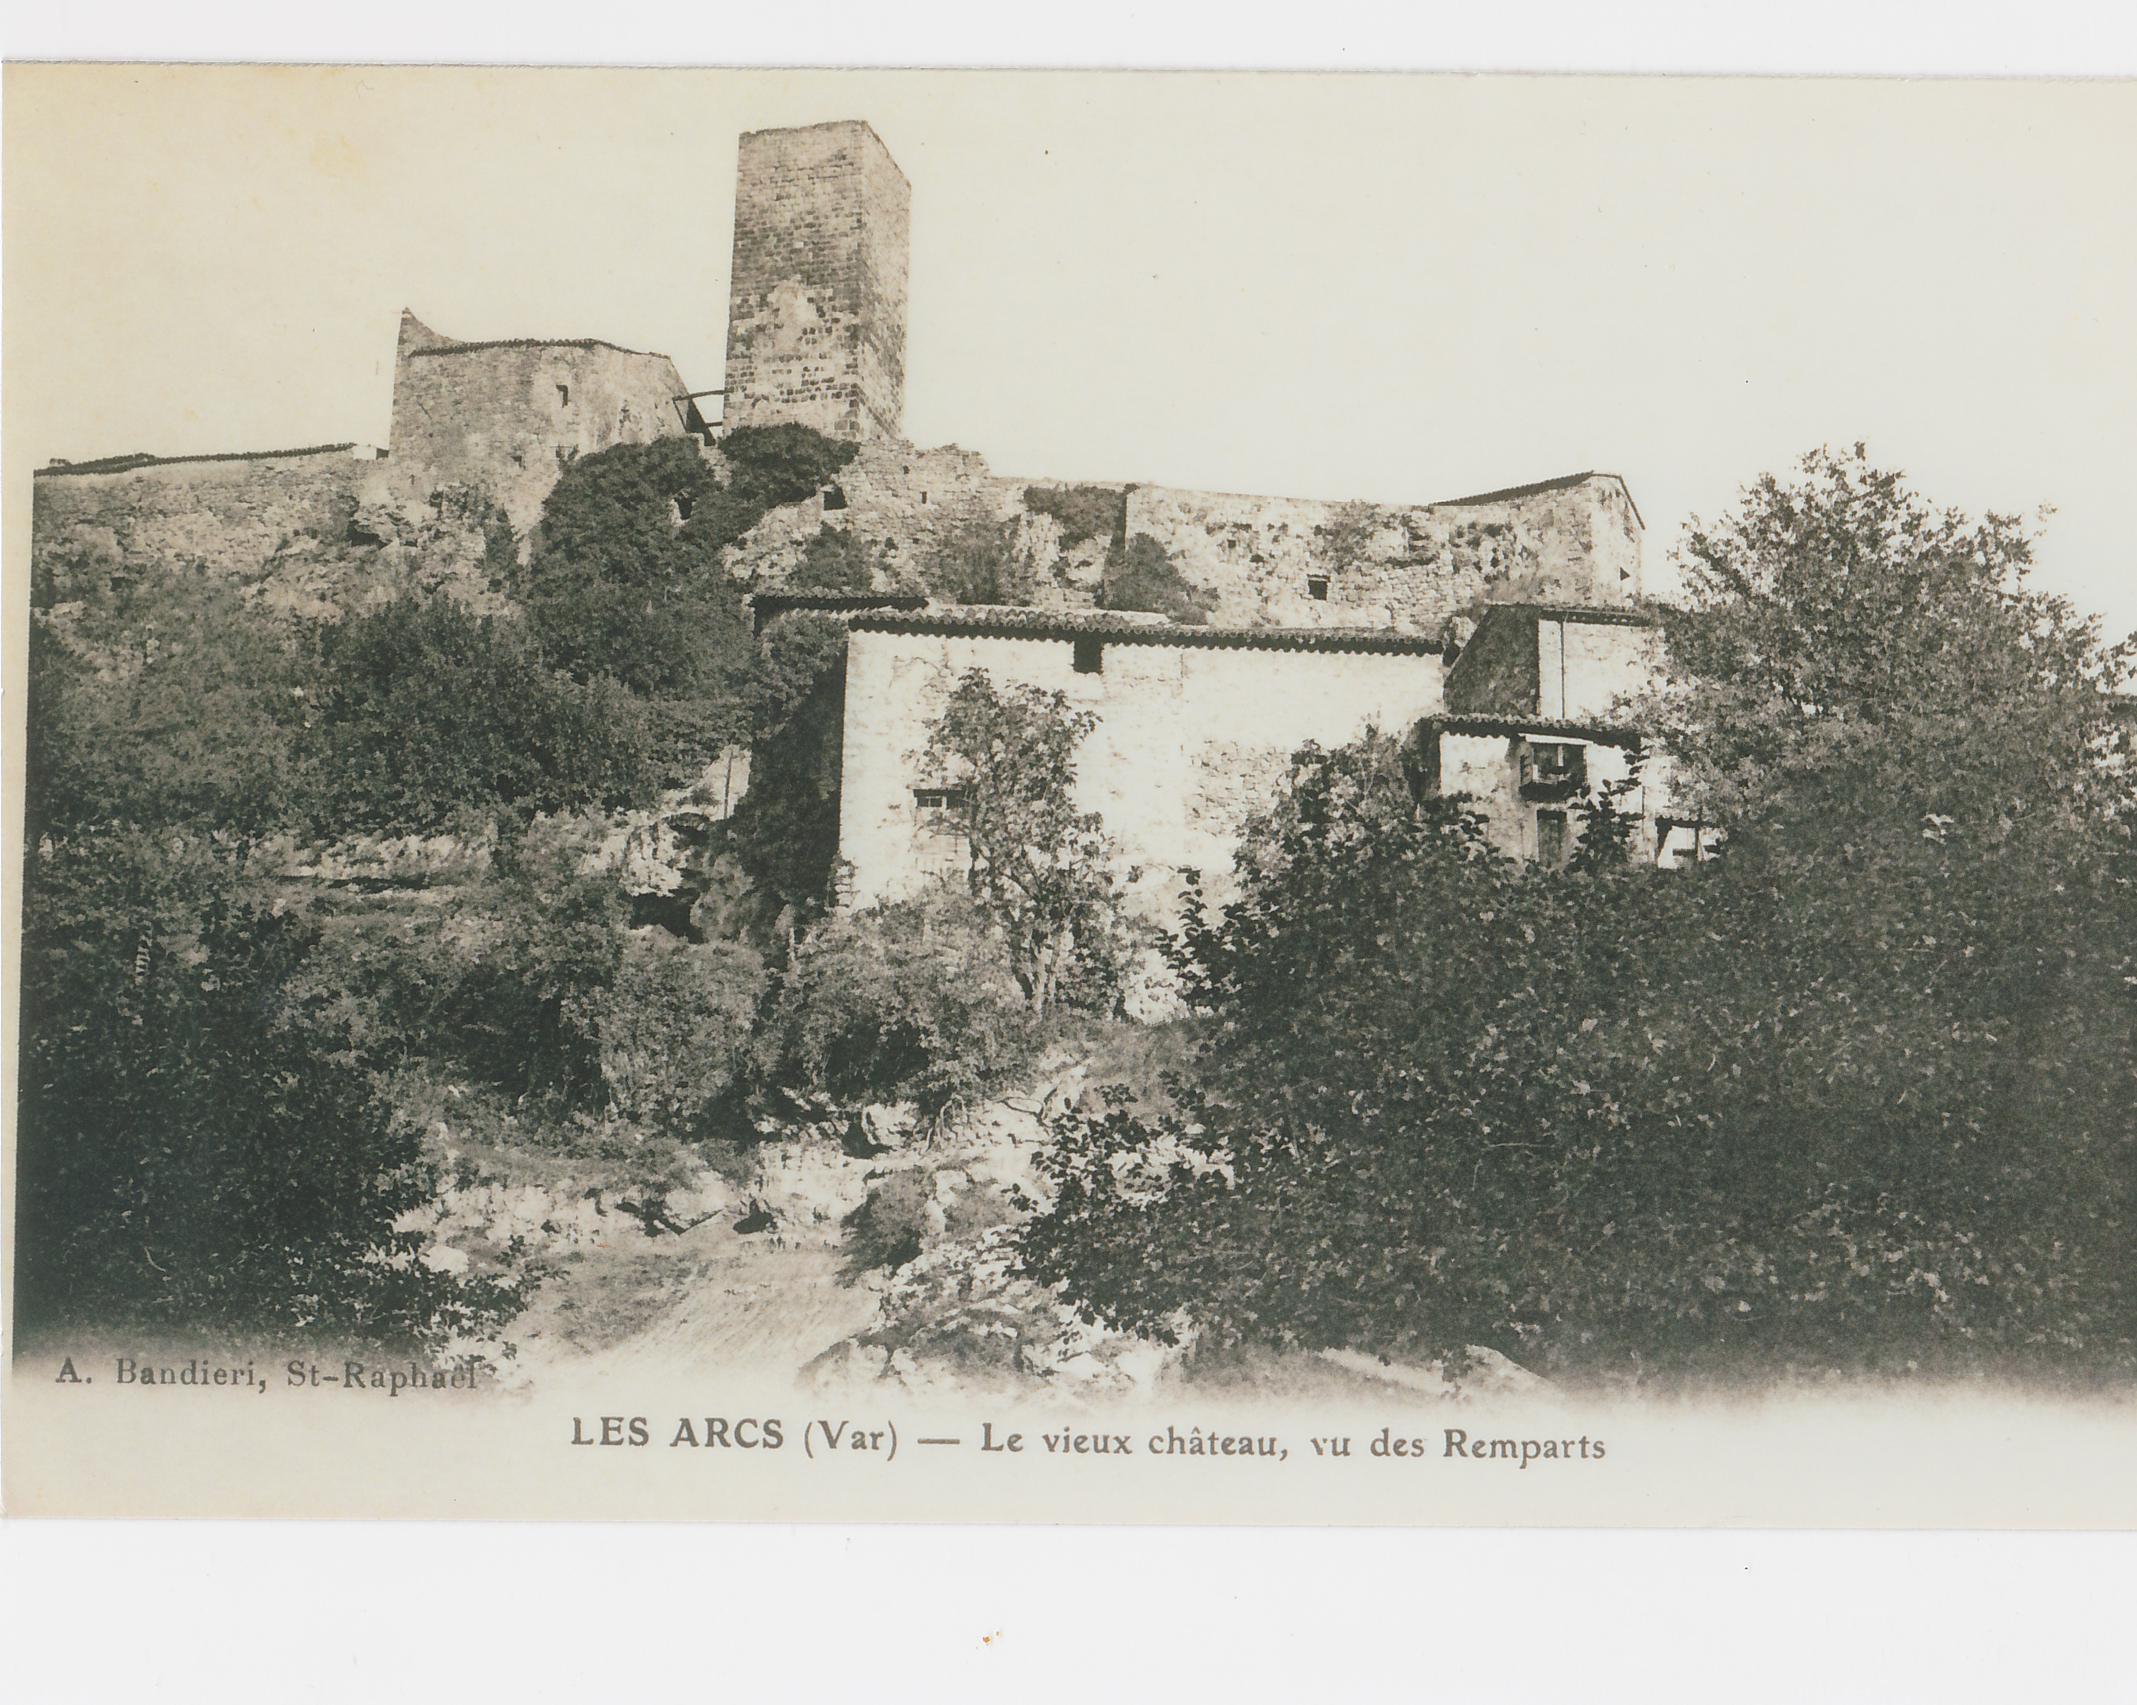
Le château de Villeneuve
En résumé,
Depuis longtemps, la famille seigneuriale n’habite plus sur place.

Slide 2
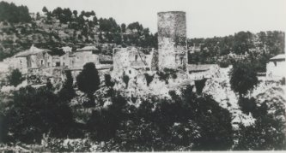
Pour en savoir plus,
En 1672, Antoine de Villeneuve de Bouliers meurt sans enfants. C’est son neveu, Jacques de Raity de Vitré qui hérite du marquisat des Arcs, alors que celui de Trans passe aux mains de la famille Villeneuve-Tourrettes.
Le nouveau marquis n’habite pas au château. Depuis longtemps de toute façon, la famille Villeneuve ne se trouve plus sur place.
En 1720, l’ensemble de la seigneurie (et ses dépendances) est vendu aux Vintimille. Le château est toujours là, il est encore le symbole de la puissance seigneuriale mais il est à peine habitable. Plusieurs fois, il est écrit que le château « menace ruine ». Un état des lieux de 1767 mentionne une enceinte, un petit jardin, une fontaine, une écurie, un colombier et 8 à 10 chambres en mauvais état, qui sont louées.

